Slide 1
Φυσιολογία
Ανοικτά Ακαδημαϊκά Μαθήματα στο ΤΕΙ Αθήνας
Ενότητα 2: Αίμα
Mαρία Bενετίκου, MD, MSc, DipEndo, PhD,
Ιατρός ενδοκρινολόγος, καθηγήτρια παθοφυσιολογίας – νοσολογίας, διδάκτωρ πανεπιστήμιου Αθηνών και Λονδίνου
Τμήμα Ιατρικών Εργαστηρίων
Το περιεχόμενο του μαθήματος διατίθεται με άδεια Creative Commons εκτός και αν αναφέρεται διαφορετικά | Το έργο υλοποιείται στο πλαίσιο του Επιχειρησιακού Προγράμματος «Εκπαίδευση και Δια Βίου Μάθηση» και συγχρηματοδοτείται από την Ευρωπαϊκή Ένωση (Ευρωπαϊκό Κοινωνικό Ταμείο) και από εθνικούς πόρους.

Slide 2
Στοιχεία του αίματος
Ο υγρός ιστός που ονομάζεται αίμα και κυκλοφορεί μέσα στα αγγεία του σώματος , εξασφαλίζοντας τη χημική επικοινωνία μεταξύ των διαφόρων ιστών , αποτελείται από τα έμμορφα (συστατικά) κύτταρα και το πλάσμα.
Τα έμμορφα συστατικά του αίματος είναι τα ερυθρά αιμοσφαίρια που συνιστούν τον κύριο όγκο των κυττάρων του σώματος και μεταφέρουν Ο₂ και μερικώς CO₂. Τα λευκά αιμοσφαίρια ή λευκοκύτταρα αποτελούν το 1/600 του όγκου του ερυθροκυττάρου και διακρίνονται σε πολυμορφοπύρηνα ουδετερόφιλα, βασεόφιλα, ηωσινόφιλα, μεγάλα μονοπύρηνα και λεμφοκύτταρα. Υπάρχουν και τα αιμοπετάλια.
Το πλάσμα είναι υδατικό διάλυμα και αντιπροσωπεύει το 55 % του όγκου του αίματος.

Slide 3
Παρουσίαση στοιχείων αίματος
“Blausen 0425 Formed Elements”, από BruceBlaus διαθέσιμο με άδεια CC BY 3.0

Slide 4
Ερυθρά αιμοσφαίρια
“Sedimented red blood cells”, από MDougM διαθέσιμο ως κοινό κτήμα

Slide 5
Λειτουργίες του αίματος 1/2
Μεταφέρει :
Ο₂ από τους πνεύμονες στους ιστούς και μεταφέρει το CO2 από τους ιστούς στους πνεύμονες,
Θρεπτικές ουσίες που απορροφώνται από το γαστρεντερικό σωλήνα,
Ορμόνες, βιταμίνες, ένζυμα από τη θέση παραγωγής στο σώμα,
Τελικά προϊόντα καταβολισμού,
Θερμότητα.

Slide 6
Λειτουργίες του αίματος 2/2
Τα υδρόφιλα συστατικά του αίματος μεταφέρονται ελεύθερα. Τα υδρόφοβα συνδέονται με ειδικές συνδετικές πρωτεΐνες.
Συμβάλλει επίσης στην διατήρηση της οξεοβασικής ισορροπίας , στη ρύθμιση ανταλλαγής Η₂Ο και στην άμυνα του οργανισμού ( ειδικά μέσω των λευκοκυττάρων, μη ειδικών μηχανισμών, αντισωμάτων, συμπληρώματος, και C – αντιδρώσης πρωτεΐνης.

Slide 7
Φυσικοχημικές ιδιότητες του αίματος 1/3
Είναι αδιαφανές, αλμυρό, παχύρευστο υγρό και οι ιδιότητες του περιλαμβάνουν:
Χρώμα.
Ιξώδες.
Πυκνότητα.
Την αντίδραση του.

Slide 8
Φυσικοχημικές ιδιότητες του αίματος 2/3
Χρώμα: Εξαρτάται από την οξυγόνωση και οφείλεται στην αιμοσφαιρίνη (Hb). Εάν η Hb είναι οξυγονωμένη ( Hb – O₂ ) το χρώμα του αίματος είναι ερυθρό έντονα π.χ. αρτηριακό ( 100% HbO₂ ), εάν είναι φλεβικό τότε περιέχει 65 % HbO₂ και 35 % αναχθείσα αιμοσφαιρίνη.
Ιξώδες ή γλοιότητα: Τα μόρια των διαφόρων υγρών παρουσιάζουν μια συνοχή που τείνει να προκαλέσει ολίσθηση της μιας στοιβάδας. Η αντίσταση στην δύναμη ροής ενός υγρού και επομένως του αίματος ονομάζεται ιξώδες. Η γλοιότητα εξαρτάται από τον αριθμό των έμμορφων συστατικών και την γλοιότητα του πλάσματος (δηλαδή την περιεκτικότητά του σε λευκωματίνες και σφαιρίνες).

Slide 9
Φυσικοχημικές ιδιότητες του αίματος 3/3
Πυκνότητα αίματος / ειδικό βάρος: 1.059 g/cm₂ στους 25^{ο} C και υφίσταται διακυμάνσεις που εξαρτώνται από τα συστατικά του.
Αντίδραση pH: Ελαφρώς αλκαλική με τιμή pH 7.33 – 7.45 στους 38º C.

Slide 10
Ολικός όγκος αίματος
Ολικός όγκος αίματος αποτελεί το 7 – 8 % του βάρους του σώματος (άτομο βάρους 70 kg έχει 4.9 – 5.6 lt αίματος).
Ο όγκος αίματος εξαρτάται από πολλούς παράγοντες όπως:
Αύξηση:
Παρατηρείται στις εγκύους,
Στους διαβιούντες σε μεγάλα υψόμετρα,
Σε άτομα με αύξηση της μυϊκής μάζας.
Ελάττωση :
Παρατηρείται στους παχύσαρκους,
Υφίσταται πρόσκαιρες μεταβολές στην διάρκεια της πέψης,
Μετά από έντονη εφίδρωση, διάρροιες και αιμορραγίες.

Slide 11
Αιματοκρίτης 1/2
Ο αιματοκρίτης (Hct) που η τιμή του εκφράζεται ως %
Στους άνδρες : 40 – 54 % ή 0.40 – 0.54 L/L
Στις γυναίκες : 37 – 45 % ή 0.37 – 0.45 L/L
Στα παιδιά : 35 – 44 % ή 0.35 – 0.44 L/L
Μέση τιμή στους ενήλικες 45 %
Η τιμή 45 % σημαίνει ότι το 45 % του όγκου του αίματος αντιπροσωπεύεται από έμμορφα συστατικά και το 55 % από πλάσμα. Επειδή > από 99 % των εμμόρφων συστατικών είναι ερυθρά αιμοσφαίρια, στην πράξη ο Hct ταυτίζεται ουσιαστικά με τον όγκο των ερυθρών αιμοσφαιρίων.

Slide 12
Αιματοκρίτης 2/2
Για την μέτρηση, λαμβάνεται φλεβικό αίμα με αντιπηκτικό, τοποθετείται σε ειδικό σωληνάριο με διάμετρο 5mm και φυγοκεντρείται για 15 min στις 3000 στροφές. Τα ερυθροκύτταρα καθιζάνουν και η λευκωπή στοιβάδα που παραμένει είναι το πλάσμα. Ο αριθμημένος σωλήνας δείχνει την τιμή του αιματοκρίτη.

Slide 13
Εμβρυϊκή και μετεμβρυϊκή αιμοποίηση 1/5
Αιμοποίηση καλείται η λειτουργία που οδηγεί στην παραγωγή όλων των εμμόρφων συστατικών του αίματος. Τα όργανα και οι ιστοί στους οποίους συντελείται η παραγωγή των κυττάρων του αίματος χαρακτηρίζονται αιμοποιητικά όργανα ή αιμοποιητικοί ιστοί.
Ο κύριος αιμοποιητικός ιστός είναι ο μυελός των οστών.

Slide 14
Εμβρυϊκή και μετεμβρυϊκή αιμοποίηση 2/5
Εμβρυϊκή Αιμοποίηση :
Συντελείται στον μυελό των οστών, στο ήπαρ, στο θύμο, στους λεμφαδένες και στον σπλήνα. Τα κύτταρα του αίματος προέρχονται από την αιμοτοκυτοβλάστη, ένα αρχέγονο πολυδύναμο κύτταρο, που εμφανίζεται την 3η εβδομάδα κύησης. Οι αιματοκυτοβλάστες διαφοροποιούνται και δίνουν γένεση σε 2 αιμοποιητικούς ιστούς, στον μυελικό και στον λεμφικό.
Ο μυελικός ιστός είναι ο ιστός απ’ όπου προέρχονται όλα τα είδη των κυττάρων του εμβρύου. Ο λεμφικός ιστός εμφανίζεται αργότερα και βρίσκεται στα λεμφοζίδια , στα αυτοτελή λεμφικά όργανα (θύμο, λεμφαδένες, σπλήνας).

Slide 15
Εμβρυϊκή και μετεμβρυϊκή αιμοποίηση 3/5
Μετεμβρυϊκή Αιμοποίηση :
Τόπος αιμοποίησης είναι μόνο ο μυελός των οστών με εξαίρεση τα λεμφοκύτταρα που παράγονται στα λεμφικά όργανα.
Αρχικά υπάρχει το αρχέγονο μητρικό αιμοποιητικό όργανο ή αιμοκυτοβλάστη.
5 % προέρχονται τα πολυδύναμα μυελικά και πολυδύναμα λεμφικά κύτταρα.

Slide 16
Εμβρυϊκή και μετεμβρυϊκή αιμοποίηση 4/5
Πολυδύναμα Μυελικά Προγονικά Κύτταρα :
Πραγματικά προγονικά κύτταρα με την ποιότητα της ανανέωσης που διαφοροποιούνται και ωριμάζουν προς μια καθορισμένη μυελική σειρά και αποκτούν χαρακτηριστικά που επιτρέπουν την αναγνώριση τους.
Στην διαφοροποίηση των προγονικών αιμοποιητικών κυττάρων παίζουν ρόλο οι ονομαζόμενοι αυξητικοί παράγοντες και πολυπεπτίδια με χαρακτηριστικά ορμονών ως CSF (Colony Stimulating Factors).

Slide 17
Εμβρυϊκή και μετεμβρυϊκή αιμοποίηση 5/5
Πολυδύναμα Λεμφικά Προγονικά (μητρικά) Κύτταρα :
Υπάρχουν και πολυδύναμα ( μητρικά ) προγονικά αιμοποιητικά κύτταρα (L – HSC) (Lymphoid Hemopoietic Stem Cell). Πρόκειται για προγονικά λεμφοκύτταρων τα οποία διαφοροποιούμενα δίνουν γένεση στις προγονικές σειρές (λεμφοσειρές) των Β και Τ λεμφοκυττάρων

Slide 18
Μυελός των οστών 1/3
Ο μυελός των οστών βρίσκεται στα σπογγώδη οστά (σπόνδυλοι, πλευρές, άνω άκρο μηριαίου και στα πλατέα οστά της πυέλου), στις επιφύσεις των επιμηκών οστών. Αποτελεί διάχυτο αιμοποιητικό όργανο και παράγει αιμοσφαιρίνη. Χαρακτηρίζεται από έντονη αιμοποιητική δραστηριότητα και καθημερινά παράγει 100 – 200 δις ερυθροκύτταρα.
Ο λιπώδης ωχρός μυελός βρίσκεται στον αυλό των επιμήκων οστών, συνίσταται από λιπώδη κύτταρα και συνδετικό ιστό και είναι αδρανής, δεν συμμετέχει δηλαδή, στην αιμοποίηση.

Slide 19
Αιμοποίηση
“Hematopoiesis (human) diagram”, από Mikael Häggström διαθέσιμο με άδεια CC BY-SA 3.0

Slide 20
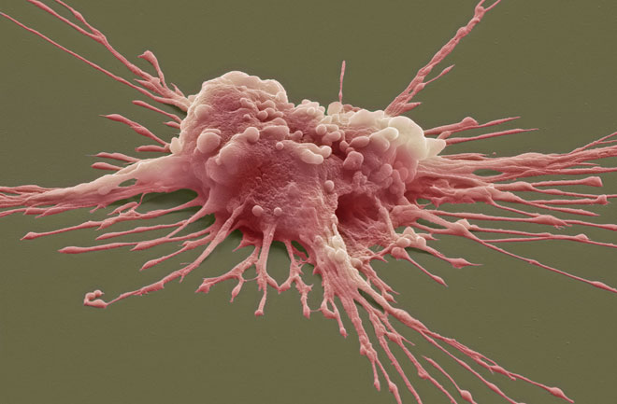
Πολυδύναμο αιμοποιητικό κύτταρο
anthologio.wordpress.com

Slide 21
Μυελός των οστών 2/3
Ο μυελός μελετάται με το μυελόγραμμα που αφορά την εξέταση των κυττάρων του μυελού και αποτελεί εξέταση εκλογής για διαπίστωση ύπαρξης και κατάληψης του μυελού από παθολογικά κύτταρα (π.χ. οξεία λευχαιμία). Ο μυελός λαμβάνεται με παρακέντηση με τροκάρ υπό τοπική αναισθησία από το φλοιό του οστού όπου είναι άφθονος η οποία γίνεται συνήθως στο στέρνο ή στην οπίσθια λαγόνιο άκανθα.

Slide 22
Μυελός των οστών 3/3
Η βιοψία του μυελού γίνεται με ειδικό τροκάρ με το οποίο αποκόπτεται μικρό κομμάτι του μυελού και μελετάται ο μυελός επί τόπου.
Στην βιοψία του μυελού , εκτιμάται πιο σωστά η κυτταρική αφθονία και μόνο έτσι αποκαλύπτονται οι αλλοιώσεις του.

Slide 23
Λεμφαδένες 1/2
Η εξέταση των λεμφαδένων , περιλαμβάνει το αδενόγραμμα, την βιοψία λεμφαδένων και το σπληνόγραμμα.
Αδενόγραμμα: Μελέτη λεμφικού ιστού ενός λεμφαδένα και καθορισμός αναλογιών των διαφόρων κυττάρων.

Slide 24
Λεμφαδένες 2/2
Βιοψία Λεμφαδένων: Λήψη του λεμφαδένα και ιστολογική του εξέταση συνήθως υπό γενική αναισθησία για διάγνωση αδενοπάθειας
Σπληνόγραμμα: Μελέτη του ιστού του σπληνός και γίνεται με παρακέντηση (και πολύ λεπτή βελόνα χωρίς αναρρόφηση) λαμβάνεται σπληνικός ιστός για επίχρισμα

Slide 25
Γενική αίματος 1/6
Η καθίζηση των ερυθρών δηλαδή , ο διαχωρισμός του πλάσματος από τα έμμορφα συστατικά με την επίδραση της βαρύτητας. Αίμα με αντιπηκτικό τοποθετείται σε σωλήνα ορισμένων διαστάσεων και το σύνολο φέρεται κατακορύφως. Με την πάροδο του χρόνου επέρχεται ο διαχωρισμός.
Φάση συσσωμάτων.
Φάση καθίζησης συσσωμάτων.
Φάση επιβράδυνσης της καθίζησης.

Slide 26
Γενική αίματος 2/6
Για τον προσδιορισμό της ΤΚΕ χρησιμοποιείται σωλήνας 200mm αντιπηκτικό διάλυμα κιτρικού Na 3.8 % και η προκύπτουσα αραίωση είναι 20 %
Φυσιολογικές Τιμές :
Φύλλο | 1^{η} ώρα | 2^{η} ώρα | 24 ώρες
Άρρεν | 3 – 5 mm | Μέχρι 15 mm | 70- 80 mm
Γυναίκες | 3 - 8 mm | Μέχρι 12 mm | 100 – 110 mm

Slide 27
Γενική αίματος 3/6
Αιμόγραμμα:
Φλεβικό αίμα από ενήλικα.
Τριχοειδές αίμα από παιδί.
Ποσοτική Ανάλυση Έμμορφων Συστατικών:
Με χρήση χειρών (σε μικροσκαφίδια ).
Χρήση ηλεκτρονικών απαριθμητών.
Σύγχρονα μέσα μελετούν αυτομάτως (Coulter) την επί % αναλογία όλων των έμμορφων συστατικών (γενική αίματος).

Slide 28
Γενική αίματος 4/6
Hct: Η σχέση που εκφράζει τον όγκο που καταλαμβάνουν τα έμμορφα συστατικά προς τον όγκο αίματος που τα περιέχει ονομάζεται Hct (αιματοκρίτης)
Hb: Είναι μόριο που αποτελείται από αίμη / σφαιρίνη / Fe και δεσμεύει O₂ που μεταφέρει στους ιστούς ανταλλάσσοντας το με CO₂ που αποβάλλει.
MCV (Μέσος όγκος ερυθρών): Υπολογίζεται διαιρώντας τον όγκο των αιμοσφαιρίων που περιέχονται σε 1mm³ αίματος (δίδεται από Hct) δια του αριθμού των ερυθροκυττάρων, που υπάρχουν στον ίδιο όγκο (ο αριθμός δίδεται με αρίθμηση τους) και εκφράζεται σε fl.

Slide 29
Γενική αίματος 5/6
Φυσιολογικές Τιμές:
85 – 95 fl | Νορμοκυττάρωση
< 85 | Μικροκυττάρωση
> 97 | Μακροκυττάρωση

Slide 30
Γενική αίματος 6/6
MCHV : (Μέση συγκέντρωση αιμοσφαιρίνης) υπολογίζεται διαιρώντας την μετρηθείσα Hb δια τα υπολογισθέντος Hct→
$$MCHV=\frac{Hb g/d×100}{Hct(\%)}$$
32 – 36 | Νορμοχρωμία
< 32 | Υποχρωμία
> 36 | Υπερχρωμία
MCH : (Μέση περιεκτικότητα ερυθροκυττάρων σε αιμοσφαιρίνη) Διαιρώντας την Hb δια του αριθμού των ερυθροκυττάρων, και δείχνει το μέσο βάρος της Hb ανά ερυθροκύτταρο MCH = Hb/RBC
28 – 34 pg | Νορμοχρωμία
< 28 | Υποχρωμία
> 34 | Υπερχρωμία

Slide 31
Δομή ερυθροκυττάρου 1/3
Το ερυθροκύτταρο είναι ένα απύρηνο κύτταρο και για τον λόγο αυτό στερείται πρωτεϊνοσύνθεσης.
Έχει σχήμα αμφίκοιλου δίσκου που επιτρέπει την περισσότερο ομοιόμορφη και ταχεία διάχυση των αερίων απ’ ότι όταν είχε ένα σφαιρικό σχήμα γιατί η απόσταση κέντρου και επιφανείας γίνεται μικρότερη.
Το σχήμα αυτό αυξάνει την ωφέλιμη επιφάνεια του κατά 30%.

Slide 32
Ερυθροκύτταρο
“Erythrocyte deoxy”, από Rogeriopfm διαθέσιμο με άδεια CC BY-SA 3.0

Slide 33
Ερυθροκύτταρο, λευκό, αιμοπετάλιο
“Red White Blood cells”, από WhatamIdoing διαθέσιμο ως κοινό κτήμα

Slide 34
Ερυθρά στην αγγειακή κοίτη
“blood blood plasma red blood cells plasma infection ”, από geralt διαθέσιμο ως κοινό κτήμα

Slide 35
Δομή ερυθροκυττάρου 2/3
Το σχήμα του ερυθροκυττάρου θεωρείται σχήμα ισορροπίας, πράγμα που τα ερυθρά το εμφανίζουν όταν βρίσκονται εντός του πλάσματος.
Περιβάλλεται από μεμβράνη εύκαμπτη και όχι τόσο ελαστική.
Λόγω αυτού, το ερυθροκύτταρο μπορεί να υποστεί μεγάλες παραμορφώσεις όταν διέρχεται από τριχοειδή.
Η μεμβράνη του ερυθρού όμως είναι παρόμοια με των άλλων κυττάρων.

Slide 36
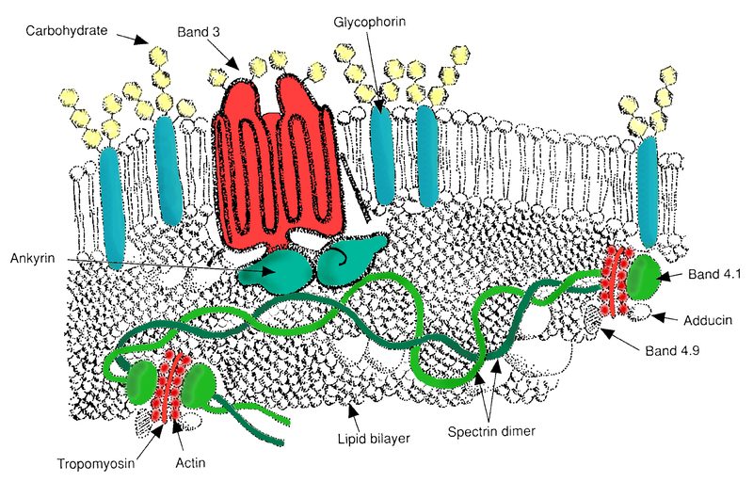
Μεμβράνη ερυθρού
“RBC membrane major proteins”, από TimVickers διαθέσιμο ως κοινό κτήμα

Slide 37
Δομή ερυθροκυττάρου 3/3
Εκτός του πλάσματος τα ερυθροκύτταρα λαμβάνουν σχήμα σφαιρικό και η σφαιρικότητα αυτή αποδίδεται στην απουσία μιας πρωτεΐνης του πλάσματος.
Τα σφαιροκύτταρα είναι λιγότερο εύκαμπτα και είναι λιγότερο πιθανό να επιβιώσουν σε αντίξοες συνθήκες, όπως π.χ. από βλάβη αντισωμάτων.

Slide 38
Λειτουργία ερυθροκυττάρου 1/3
Η μεμβράνη του ερυθρού όμως είναι παρόμοια με των άλλων κυττάρων.
Η μεμβράνη αποτελείται από:
Διπλοστοιβάδα φωσφολιπιδίων .
Διαμεμβρανικές πρωτεΐνες και υποστηρίζεται από υπομεμβρανικό σκελετό που προσδίδει ευλυγισία και ανθεκτικότητα.
Σπεκτρίνη (άλυσος-πλέγμα).
Ανκυρίνη διαμεμβρανική πρωτεΐνη) που επιτρέπει την ανταλλαγή HCO₃¯ / Cl ¯ και απομάκρυνση του CO₂.
Η μεμβράνη έχει διάφορες αντλίες κατιόντων (ΑTPασες) π.χ. Na+ K + ATPαση και Ca++ ATPάση και υποδοχείς.

Slide 39
Λειτουργία ερυθροκυττάρου 2/3
Το πρωτόπλασμα του ερυθροκυττάρου είναι ομοιογενές, στερείται δε οργανιδίων.
Μοιάζει σε σύνθεση με τα άλλα κύτταρα π.χ. H₂O 65-70%, ανόργανα στοιχεία, άλατα, οργανικές ουσίες, K+, κ.α.
Υπάρχουν δε ένζυμα της αναερόβιας γλυκόλυσης και αερόβιας διεργασίας απελευθέρωσης ενέργειας.

Slide 40
Λειτουργία ερυθροκυττάρου 3/3
Στο πρωτόπλασμα υπάρχουν η αναπνευστική χρωστική, η αιμοσφαιρίνη και οι μηχανισμοί προστασίας της αιμοσφαιρίνης από οξειδωτικές ουσίες.
Η λειτουργία του ερυθροκυττάρου, βασίζεται στην λειτουργία του μορίου της αιμοσφαιρίνης και στην λειτουργία της ανταλλαγής των αερίων.

Slide 41
Οδοί παραγωγής ενέργειας ερυθρού 1/2
Ανασύνθεση του ATP (αναερόβια γλυκόλυση).
Τα φυσιολογικά ερυθροκύτταρα λειτουργούν με αερόβια διεργασία.

Slide 42
Οδοί παραγωγής ενέργειας ερυθρού 2/2
Η αναερόβια (κύκλος Emben- Meyrhof) περιλαμβάνει 2 σειρές αντιδράσεων
διάσπαση γλυκόζης σε 2 φωσφορικές τριόζες
σχηματισμό πυροσταφυλικού που περιέχει ενέργεια για την ανασύνθεση 2 ATP μορίων και σχηματίζει 2 μόρια ανηγμένου NADH , το οποίο συμμετέχει στην αναγωγή της μεθαιμοσφαιρίνης σε αιμοσφαιρίνη και σχηματίζει 2,3 διφωσφογλυκερικό.
Η συμπληρωματική οδός (πεντοζών) 10% συμμετοχή.
Το ATP εξασφαλίζει την λειτουργία της αντλίας Na και η διάσπαση γίνεται με την ATPάση.

Slide 43
κύκλος Emben- Meyrhof
“Glycolysis”, από Magnus Manske διαθέσιμο με άδεια CC BY-SA 3.0

Slide 44
Αιμοσφαιρίνη 1/3
Η αιμοσφαιρίνη είναι μια αναπνευστική χρωστική. Σε αυτήν οφείλεται το κόκκινο χρώμα του αίματος.
Αποτελεί και το κύριο συστατικό των ερυθρών και το ⅓ του βάρους του ερυθροκυττάρου. Ανήκει στις μεταλοπορφυρικές χρωστικές. Από πλευράς λειτουργίας, οι χρωστικές συμμετέχουν στην αναπνοή και δρουν σαν μεταφορείς O₂ της ατμόσφαιρας, σαν αποθήκη O₂ ή σαν παράγοντες ένζυμων κυτταρικών οξειδώσεων.

Slide 45
Αιμοσφαιρίνη 2/3
Όλες αυτές οι ουσίες αποτελούνται από πορφυρίνη η οποία στο κέντρο της είναι συνδεδεμένη με μέταλλο και μια πρωτεϊνική ομάδα. Στην περίπτωση της αιμοσφαιρίνης, η πρωτεϊνική ομάδα είναι σφαιρίνη, ο πορφυρικός δακτύλιος είναι πρωτοπορφυρίνη και το μέταλλο ο σίδηρος. Το σύνολο πρωτοπορφυρίνη-σίδηρος αποτελεί την προσθετική ομάδα, την αίμη.
MB αιμοσφαιρίνης 64500 Daltons. Η αίμη συνδέεται με Fe. Η πρωτοπορφυρίνη ΙΙΙ ως δομή έχει 4 πυρρολικούς δακτυλίους. Στο κέντρο της πρωτοπορφυρίνης είναι το άτομο Fe και συνδέεται με 4 άτομα αζώτου και διατηρεί 2 ελεύθερα σθένη.
Η σφαιρίνη αποτελείται από 4 πολυπεπτιδικές αλύσσους, ανά 2 ίδιες [(α,β,γ,δ)].

Slide 46
Αιμοσφαιρίνη 3/3
Για την αιμοσφαιρίνη Α, η σύνθεση είναι (HbA α2 β2) (φυσιολογική αιμοσφαιρίνη).
Αυτή εμφανίζεται σαν οξυαιμοσφαιρίνη και είναι η καθ’ αυτό αιμοσφαιρίνη του ενήλικα.

Slide 47
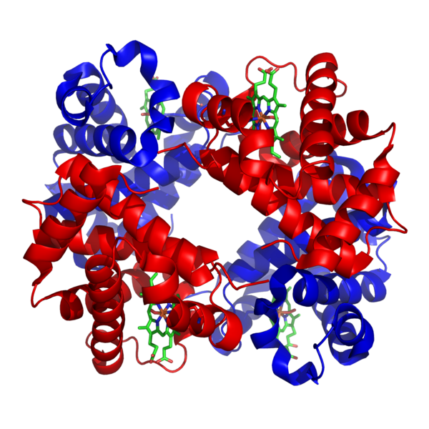
Εικόνα μορίου αιμοσφαιρίνης
“1GZX Haemoglobin”, από PatríciaR διαθέσιμο με άδεια CC BY-SA 3.0

Slide 48
Φυσιολογικές και παθολογικές αιμοσφαιρίνες 1/2
Η Α(α2 β2) εμφανίζεται ως οξυαιμοσφαιρίνη.
Στα πρώτα στάδια εμβρύων απαντάται η αιμοσφαιρίνη Gowers.
Στα τελευταία στάδια εμβρύου αναπτύσσεται η αιμοσφαιρίνη F (α2γ2) (μεταφορά O2 στον πλακούντα).
Στον ενήλικα και μετά το τέλος γαλουχίας υπάρχει και η Α2 (α2δ2) και η F(α2γ2), αλλά σε πολύ μικρό ποσοστό. Η Α (α2β2) είναι 97% και η Α2 (α2δ2) 1,3-5%.

Slide 49
Φυσιολογικές και παθολογικές αιμοσφαιρίνες 2/2
Ανθρακυλαιμοσφαιρίνη όταν συνενώνεται με CO (μονοξείδιο) και μεθαιμοσφαιρίνη όταν οξειδώνεται.
Γλυκοζιωμένη (Α1c), όταν συνδέεται με ποσό γλυκόζης στο αίμα π.χ. στον σακχαρώδη διαβήτη.

Slide 50
Λειτουργίες αιμοσφαιρίνης 1/2
Μεταφέρει το O₂ από τους πνεύμονες στους ιστούς, διότι σε κάθε μόριο φυσιολογικής αιμοσφαιρίνηςHb (HbA (α2 β2)) συνδέονται 4 μόρια O₂.
Η αποτελεσματικότητα της αιμοσφαιρίνης για την μεταφορά O₂ αποδίδεται στην περιστροφή των β αλύσεων γύρω από τις α αλύσους και με διολίσθηση των μεν πάνω στις άλλες.

Slide 51
Λειτουργίες αιμοσφαιρίνης 2/2
Μια άλλη λειτουργία της αιμοσφαιρίνης είναι η μεταφορά του CO₂ από τους ιστούς στους πνεύμονες.
Η σύνδεση CO₂ με το μόριο της Hb γίνεται όχι με τον σίδηρο αλλά και τις πλευρικές ομάδες της σφαιρίνης οπότε σχηματίζεται καρβαμινοαιμοσφαιρίνη.

Slide 52
Ορισμός αναιμίας
Αναιμία είναι η κατάσταση κατά την οποία υπάρχει μείωση του αριθμού των κυκλοφορούντων αιμοσφαιρίων / mm³, της ποσότητας της αιμοσφαιρίνης ανά 100 ml ή του HCt ανά 100 ml.
H αναιμία είναι σύμπτωμα και όχι νόσος.

Slide 53
Τύποι αναιμίας
Με βάση το MCV διακρίνεται σε μικροκυτταρική (<80), σε νορμοκυτταρική (80-84) και μακροκυτταρική (>80).
Με βάση την μέση αιμοσφαιρίνη του ερυθροκυττάρου (MCH) σαν υπόχρωμη (<27), νορμόχρωμη (27-32) και υπέρχρωμη(>32).

Slide 54
Μελέτη λευκών αιμοσφαιρίων 1/2
Η μελέτη και αρίθμηση των λευκών αιμοσφαιρίων γίνεται στο ίδιο δείγμα αίματος με τα ερυθρά και στο ίδιο μηχάνημα (αιματόμετρο) ή με άλλες τεχνικές μεγαλύτερης ταχύτητας και ακρίβειας.
Το αίμα αραιώνεται 1/20 με διάλυμα Turk (διάλυμα οξεϊκού οξέος) με το οποίο καταστρέφονται τα ερυθρά και συγχρόνως χρωματίζονται τα λευκά.
Γίνεται δε ολική και ποσοστιαία μέτρηση όλων των κατηγοριών των λευκοκυττάρων.

Slide 55
Μελέτη λευκών αιμοσφαιρίων 2/2
Φυσιολογικές τιμές 4-10.000 / mm³ .
Τιμές<4.000 / ml →μείωση συνολικού αριθμού λευκών χαρακτηρίζεται ως λευκοπενία,
ενώ τιμές>10.000 / ml χαρακτηρίζεται λευκοκυττάρωση.
Φιλία ή πενία δηλώνει αύξηση η ελάττωση μιας κατηγορίας λευκοκυττάρων.

Slide 56
Μεταβολές λευκών αναλόγως της ηλικίας 1/3
Φυσιολογικές τιμές λευκών αιμοσφαιρίων είναι 4-10.000.
Ο αριθμός λευκών αιμοσφαιρίων είναι ο ίδιος και στους άνδρες και στις γυναίκες .
Μεταβάλλεται με την ηλικία. Στην γέννηση 18.800 / mm³, στις πρώτες 12 ώρες γίνεται 22.800 την πρώτη εβδομάδα 12.200, από την δεύτερη εβδομάδα μέχρι το 3ο έτος ο αριθμός παραμένει σταθερός και από το 3ο έτος της ηλικίας βαθμιαία ελαττώνεται στον αριθμό 7.000 / mm³ τα ενήλικα.

Slide 57
Μεταβολές λευκών αναλόγως της ηλικίας 2/3
Ο αριθμός των λευκών αιμοσφαιρίων αυξάνει προς το τέλος της εγκυμοσύνης, σε κατάσταση μυϊκής άσκησης (μέχρι 35.000), σε συγκινησιακές καταστάσεις και στον ύπνο. Η αύξηση αυτή ονομάζεται φυσιολογική λευκοκυτταρική δραστηριότητα και οφείλεται σε έξοδο λευκών από τις δεξαμενές τους στην ενεργή κυκλοφορία. Παθολογική φλεγμονώδης λεμφοκυττάρωση συμβαίνει σε λοιμώδους νόσους.

Slide 58
Μεταβολές λευκών αναλόγως της ηλικίας 3/3
Στο αίμα μπορεί να μεταφερθούν και άωρα λευκοκύτταρα (μυελοκύτταρα ή λεμφοβλάστες) και διαπιστώνεται στα επιχρίσματα.

Slide 59
Είδη λευκών
Τα ουδετερόφιλα πολυμορφοπύρηνα.
Τα ηωσινόφιλα.
Τα βασεόφιλα.
Τα μαστοκύτταρα.
Τα μεγάλα μακροφάγα των ιστών.

Slide 60
Πολυπύρηνα ουδετερόφιλα λευκοκύτταρα 1/2
Αυτά αποτελούν τα περισσότερα λευκοκύτταρα. Αποτελούνται από πυρήνα με 2-3 λοβούς συγκρατούμενους με νημάτια χρωματίνης καθώς και πολυάριθμα ουδετερόφιλα κοκκία.
Στο ηλεκτρονικό μικροσκόπιο όμως, εμφανίζουν α) πυρήνα β) οργανίδια και άφθονα κοκκία που φέρουν μεμβράνη όπως τα λυσοσσώματα .

Slide 61
Πολυπύρηνα ουδετερόφιλα λευκοκύτταρα 2/2
Τα κοκκία διακρίνονται σε:
Αζουρόφιλα, που περιέχουν υπεροξειδάσες, φωσφατάσες, υδρολάσες και άλλα ένζυμα.
Ουδετερόφιλα κοκκία που περιέχουν αλκαλικές φωσφατάσες. Και στα 2 είδη κοκκίων ανευρίσκεται η λυσοζύμη.
Η εμφάνιση αώρων ουδετερόφιλων ονομάζεται μετακίνηση προς τα αριστερά (λοιμώξεις)

Slide 62
Πολυπύρηνα ηωσινόφιλα λευκοκύτταρα
Μοιάζουν με τα ουδετερόφιλα μόνο που ο πυρήνας τους φέρει λιγότερους λοβούς (δύο).
Το ηωσινόφιλο περιέχει μεγάλα κοκκία, που χρωματίζονται κόκκινα με ηωσίνη.
Τα κοκκία που είναι λυσοσώματα όπως και τα ουδετερόφιλα εμφανίζει κρυσταλλική δομή και περιέχει κύρια βασική πρωτεΐνη η οποία θεωρείται σπουδαία στην καταστροφή των παρασίτων.

Slide 63
Πολυπύρηνα βασεόφιλα λευκοκύτταρα
Έχουν πυρήνα με 2-3 λοβούς και πολυάριθμα κοκκία τα οποία χρωματίζονται βαθιά κυανά έχουν δε ισταμίνη, 5-υδροξυτρυπταμίνη (5ΗΤ) και ηπαρίνη.

Slide 64
Μαστοκύτταρα
Είναι επίσης βασεόφιλα που βρίσκονται στους ιστούς.

Slide 65
Μονοκύτταρα
Είναι το μεγαλύτερο κύτταρο του σώματος (δ:10-18 μm) με ευμεγέθη πυρήνα προέρχεται από το μυελό. Μεγάλος αριθμός μονοκυττάρων εξέρχεται από το αίμα στους ιστούς και αποτελούν τα περιπλανώμενα ιστιοκύτταρα ή μακροφάγα των ιστών. Το μονοκύτταρο είναι το μεγαλύτερο κύτταρο του αίματος (δ 10-18 μm), με ευμεγέθη πυρήνα και φέρει πολλά ένζυμα. Πολλά μονοκύτταρα σχηματίζουν τα περιπλανώμενα μακροφάγα των ιστών. Έχουν αντιβακτηριδιακή δράση.

Slide 66
Εικόνα λευκού αιμοσφαιρίου
“B0007646 Leukocyte (white blood cell)”, από Wellcome Images διαθέσιμο με άδεια CC BY-NC-ND 2.0

Slide 67
Λειτουργία ουδετεροφίλων 1/3
Βασική λειτουργία των ουδετεροφίλων πολυμορφοπυρήνων είναι η άμυνα ενάντια διαφόρων μικροβίων και άλλων βλαπτικών παραγόντων η οποία επιτυγχάνεται με φαγοκυττάρωση.
Τα ουδετερόφιλα κινούνται με αμοιβαδοειδείς κινήσεις διαπηδούν τα τοιχώματα των μικρών αγγείων και κατευθύνονται προς την ιστική φλεγμονώδη νόσο.

Slide 68
Λειτουργία ουδετεροφίλων 2/3
Χημειοτακτισμός – Είναι η κίνηση του ουδετεροφίλου προς τους ιστούς. Τα χημειοτακτικά ερεθίσματα , οι ουσίες προέρχονται από τον μεταβολισμό των μικροβίων η από τα βλαβέντα κύτταρα ιστού.
Φαγοκυττάρωση – Με τον χημειοτακτισμό το ουδετερόφιλο πολυμορφοπύρηνο φθάνει στο βλαβέν τοίχωμα αγγείου και ασκεί φαγοκυτταρική δράση. Δηλαδή προσλαμβάνει ουσίες τις οποίες εγκλείει στα κενοτόπια του πρωτοπλάσματος για να καταστραφούν.

Slide 69
Λειτουργία ουδετεροφίλων 3/3
Βακτηριοκτονία – Πρώτο βήμα καταστροφής με ουσίες που έχει το ουδετερόφιλο πολυμορφοπύρηνο, πχ υπεροξείδιο του υδρογόνου (Η2Ο2), μυελουπεροξειδάση, Ι2, Βr, Cl.
Πέψη – Μετά την λύση της μεμβράνης του μικροβίου γίνεται πέψη από τις υδρολάσες των λυσοσωμάτων. Τα κατεστραμμένα λευκά σχηματίζουν πύον. Τοπική συλλογή πύου δημιουργεί απόστημα.

Slide 70
Λειτουργία ηωσινοφίλων
εμφανίζει μικρότερη χημειοταξία και κινητικότητα από το ουδετερόφιλο πολυμορφοπύρηνο.
είναι ευαίσθητο στην ισταμίνη,
φαγοκυτταρώνει ειδικά συμπλέγματα αντιγόνου – αντισώματος και ίσως ειδικότερα αντιδρασίνες.
μεταφέρει πλασμινογόνο.
Παίζει ρόλο στην καταστροφή νυμφών παρασίτων και αυξάνεται σε αλλεργικές καταστάσεις (βρογχικό άσθμα).

Slide 71
Λειτουργία βασεοφίλων
Τα κοκκία περιέχουν ισταμίνη και 5 υδροξυτρυπταμίνη (σεροτονίνη) που απελευθερώνονται σε αλλεργικές αντιδράσεις. Επίσης περιέχουν ηπαρίνη που διευκολύνει την απορρόφηση θρόμβου.

Slide 72
Λειτουργία μονοκυττάρων
Πολλά μονοκύτταρα σχηματίζουν τα περιπλανώμενα μακροφάγα των ιστών. Έχουν αντιβακτηριδιακή δράση.

Slide 73
Αιμοπετάλια 1/2
Είναι τα μικρότερα συστατικά του αίματος. Έχουν κυτταρική υπόσταση, είναι μεταβολικά ενεργά και στερούνται πυρήνα. Εμφανίζονται σαν ερυθροιώδεις αμφίκυρτοι δίσκοι (δ 2-4μm) και κατά ομάδες.
Προέρχονται από κατάτμηση του ερυθροκυττάρου του μυελού των οστών, ζουν 8-10 ώρες και παίζουν ρόλο στην πήξη, την αιμόσταση και τον σχηματισμό του θρόμβου.

Slide 74
Αιμοπετάλια 2/2
Η εξωτερική πλευρά ονομάζεται γλυκοκάλυκας. Η κυτταρική μεμβράνη περιέχει πρωτεΐνες και λιποειδή. Οι πρωτεΐνες είναι η συσπαστική ακτίνη και μυοσίνη και οι γλυκοπρωτεΐνες. Βρίσκονται στην εξωτερική πλευρά της μεμβράνης. Η κυτταρική μεμβράνη εκκολπούται και σχηματίζει ανοικτό σωληναριακό σύστημα. Στο πρωτόπλασμα υπάρχει ο μικροσωληναριακός σκελετός, συσπαστική συσκευή, πυκνό σωληναριακό σύστημα, μιτοχόνδρια, κοκκία, δ κοκκία, α κοκκία.

Slide 75
Λειτουργίες αιμοπεταλίων
Συνεισφέρουν στην πήξη του αίματος, αιμόσταση και σχηματισμό αιματικού θρόμβου, διατήρηση ακεραιότητας και αποκατάστασης του ενδοθηλίου των αγγείων, προσφύονται στην επιφάνεια του αγγείου και περιέχουν ενζυματικούς παράγοντες για την πήξη του αίματος.

Slide 76
Παράγοντες και μονοπάτια πήξεως 1/3
Το ενδογενές μονοπάτι της πήξης περιλαμβάνει την ενεργοποίηση του ΧΙΙ (σε ΧΙΙα) που ενεργοποιεί τον ΧΙ (σε ΧΙα) που με την σειρά του ενεργοποιεί τον ΙΧ (σε ΙΧα).
Ο ΙΧα (παρουσία VIII, Ca++) ενεργοποιεί τον Χ (σε Χα).
Ο Χα μετατρέπει την προθρομβίνη (ΙΙ) σε θρομβίνη (ΙΙα) και η θρομβίνη το ινωδογόνο σε ινώδες

Slide 77
Παράγοντες και μονοπάτια πήξεως 2/3
Το εξωγενές μονοπάτι ενεργοποιεί ιστικούς παράγοντες και τον παράγοντα VII παρουσία Ca++.
Αυτός συνενεργοποιεί μαζί με το ενδογενές μονοπάτι τον παράγοντα Χ σε Χα και έτσι συμμετέχει στην μετατροπή της προθρομβίνης σε θρομβίνη, και του ινωδογόνου σε ινώδες.

Slide 78
Παράγοντες και μονοπάτια πήξεως 3/3
Οι κυριότερες διαταραχές της πήξης είναι η αιμοφιλία Α (έλλειψη η μη δραστικότητα του παράγοντα VIII και σπανιότερα η Β (έλλειψη η μη δραστικότητα του παράγοντα ΙΧ).

Slide 79
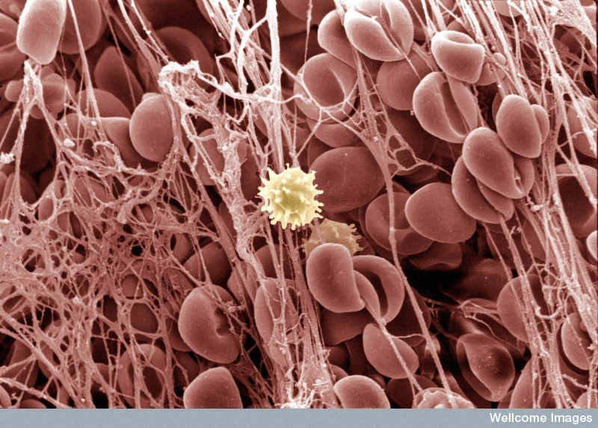
Δημιουργία θρόμβου
“B0002113 Electron micrograph of blood clot”, από Wellcome Images διαθέσιμο με άδεια CC BY-NC-ND 2.0

Slide 80
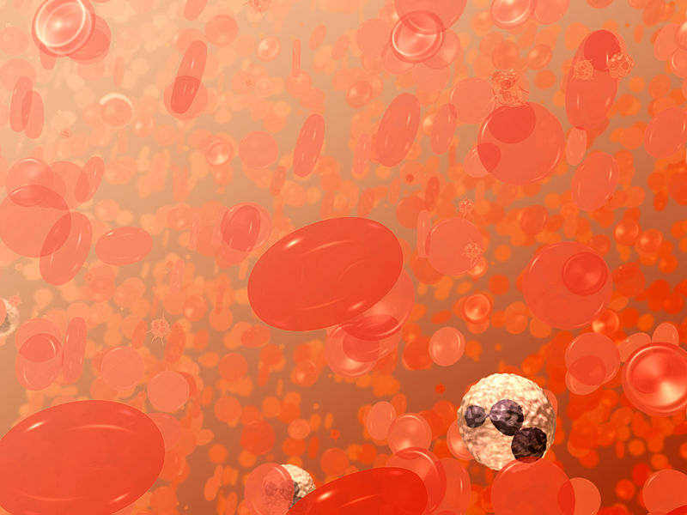
Αιμοπετάλια μεταξύ λευκών και ερυθρών
“Red blood cells illustration”, από Fæ διαθέσιμο ως κοινό κτήμα

Slide 81
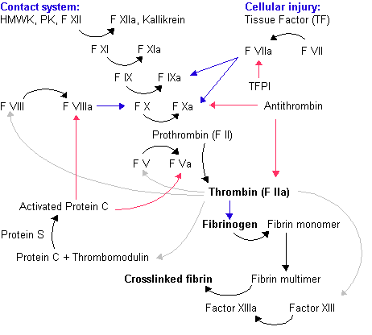
Ενδογενές και εξωγενές μονοπάτι πήξεως
“Coagulation cascade”, από Chikumaya διαθέσιμο με άδεια CC BY-SA 3.0

Slide 82
Τέλος Ενότητας

Slide 83
Σημειώματα

Slide 84
Σημείωμα Αναφοράς
Copyright Τεχνολογικό Εκπαιδευτικό Ίδρυμα Αθήνας, Μαρία Βενετίκου 2014. Μαρία Βενετίκου. «Φυσιολογία. Ενότητα 2: Αίμα». Έκδοση: 1.0. Αθήνα 2014. Διαθέσιμο από τη δικτυακή διεύθυνση: ocp.teiath.gr.

Slide 85
Σημείωμα Αδειοδότησης
Το παρόν υλικό διατίθεται με τους όρους της άδειας χρήσης Creative Commons Αναφορά, Μη Εμπορική Χρήση Παρόμοια Διανομή 4.0 [1] ή μεταγενέστερη, Διεθνής Έκδοση. Εξαιρούνται τα αυτοτελή έργα τρίτων π.χ. φωτογραφίες, διαγράμματα κ.λ.π., τα οποία εμπεριέχονται σε αυτό. Οι όροι χρήσης των έργων τρίτων επεξηγούνται στη διαφάνεια «Επεξήγηση όρων χρήσης έργων τρίτων».
Τα έργα για τα οποία έχει ζητηθεί άδεια αναφέρονται στο «Σημείωμα Χρήσης Έργων Τρίτων».
[1] http://creativecommons.org/licenses/by-nc-sa/4.0/
Ως Μη Εμπορική ορίζεται η χρήση:
που δεν περιλαμβάνει άμεσο ή έμμεσο οικονομικό όφελος από την χρήση του έργου, για το διανομέα του έργου και αδειοδόχο
που δεν περιλαμβάνει οικονομική συναλλαγή ως προϋπόθεση για τη χρήση ή πρόσβαση στο έργο
που δεν προσπορίζει στο διανομέα του έργου και αδειοδόχο έμμεσο οικονομικό όφελος (π.χ. διαφημίσεις) από την προβολή του έργου σε διαδικτυακό τόπο
Ο δικαιούχος μπορεί να παρέχει στον αδειοδόχο ξεχωριστή άδεια να χρησιμοποιεί το έργο για εμπορική χρήση, εφόσον αυτό του ζητηθεί.

Slide 86
Επεξήγηση όρων χρήσης έργων τρίτων
©
Δεν επιτρέπεται η επαναχρησιμοποίηση του έργου, παρά μόνο εάν ζητηθεί εκ νέου άδεια από το δημιουργό.
διαθέσιμο με άδεια CC-BY
Επιτρέπεται η επαναχρησιμοποίηση του έργου και η δημιουργία παραγώγων αυτού με απλή αναφορά του δημιουργού.
διαθέσιμο με άδεια CC-BY-SA
Επιτρέπεται η επαναχρησιμοποίηση του έργου με αναφορά του δημιουργού, και διάθεση του έργου ή του παράγωγου αυτού με την ίδια άδεια.
διαθέσιμο με άδεια CC-BY-ND
Επιτρέπεται η επαναχρησιμοποίηση του έργου με αναφορά του δημιουργού.
Δεν επιτρέπεται η δημιουργία παραγώγων του έργου.
διαθέσιμο με άδεια CC-BY-NC
Επιτρέπεται η επαναχρησιμοποίηση του έργου με αναφορά του δημιουργού.
Δεν επιτρέπεται η εμπορική χρήση του έργου.
διαθέσιμο με άδεια CC-BY-NC-SA
Επιτρέπεται η επαναχρησιμοποίηση του έργου με αναφορά του δημιουργού
και διάθεση του έργου ή του παράγωγου αυτού με την ίδια άδεια.
Δεν επιτρέπεται η εμπορική χρήση του έργου.
διαθέσιμο με άδεια CC-BY-NC-ND
Επιτρέπεται η επαναχρησιμοποίηση του έργου με αναφορά του δημιουργού.
Δεν επιτρέπεται η εμπορική χρήση του έργου και η δημιουργία παραγώγων του.
διαθέσιμο με άδεια
CC0 Public Domain
Επιτρέπεται η επαναχρησιμοποίηση του έργου, η δημιουργία παραγώγων αυτού και η εμπορική του χρήση, χωρίς αναφορά του δημιουργού.
διαθέσιμο ως κοινό κτήμα
Επιτρέπεται η επαναχρησιμοποίηση του έργου, η δημιουργία παραγώγων αυτού και η εμπορική του χρήση, χωρίς αναφορά του δημιουργού.
χωρίς σήμανση
Συνήθως δεν επιτρέπεται η επαναχρησιμοποίηση του έργου.

Slide 87
Διατήρηση Σημειωμάτων
Οποιαδήποτε αναπαραγωγή ή διασκευή του υλικού θα πρέπει να συμπεριλαμβάνει:
το Σημείωμα Αναφοράς
το Σημείωμα Αδειοδότησης
τη δήλωση Διατήρησης Σημειωμάτων
το Σημείωμα Χρήσης Έργων Τρίτων (εφόσον υπάρχει)
μαζί με τους συνοδευόμενους υπερσυνδέσμους.

Slide 88
Χρηματοδότηση
Το παρόν εκπαιδευτικό υλικό έχει αναπτυχθεί στo πλαίσιo του εκπαιδευτικού έργου του διδάσκοντα.
Το έργο «Ανοικτά Ακαδημαϊκά Μαθήματα στο ΤΕΙ Αθηνών» έχει χρηματοδοτήσει μόνο την αναδιαμόρφωση του εκπαιδευτικού υλικού.
Το έργο υλοποιείται στο πλαίσιο του Επιχειρησιακού Προγράμματος «Εκπαίδευση και Δια Βίου Μάθηση» και συγχρηματοδοτείται από την Ευρωπαϊκή Ένωση (Ευρωπαϊκό Κοινωνικό Ταμείο) και από εθνικούς πόρους.

